Slide 1

A vida das abelhas e dos polinizadores da Natureza
EB Marão
5ºAM

Slide 2
O dia de hoje:
1º Parte – Aprender ouvindo
2º Parte – Aprender fazendo

Slide 3
Desafio
Três coisas que sabem sobre as abelhas e polinizadores!

Slide 4

Grande ou pequena?
Quantos olhos tem?
Sabe nadar ou voar?
Tem dentes?
Quantos anos pode ter?
É boa ou é má?
O que comem? São vegetarianas?

Slide 5
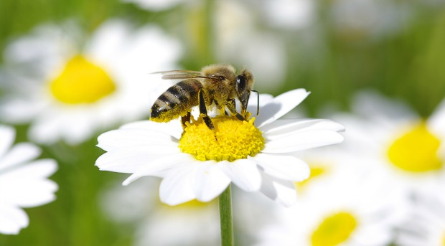
Superpoder

Slide 6
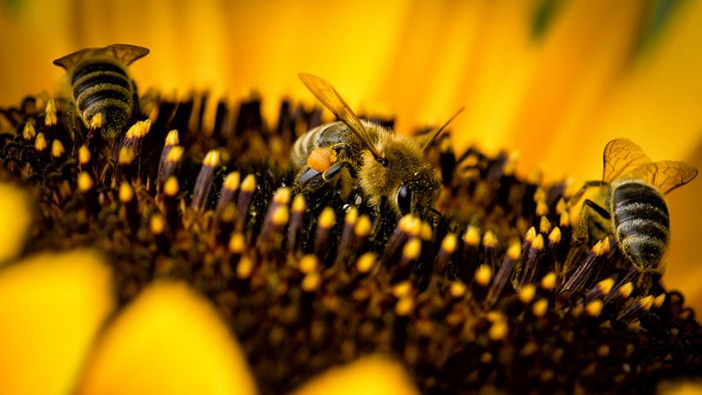
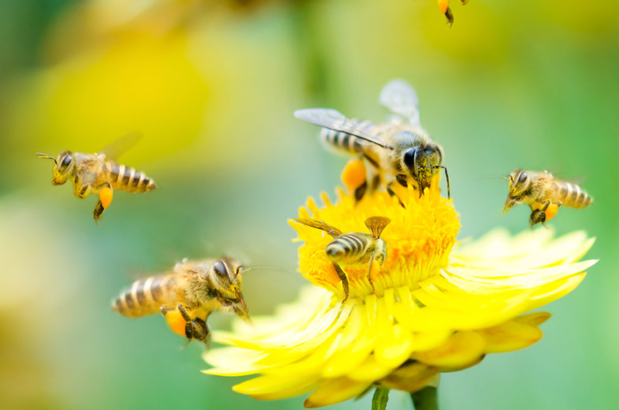
Polinização

Slide 7
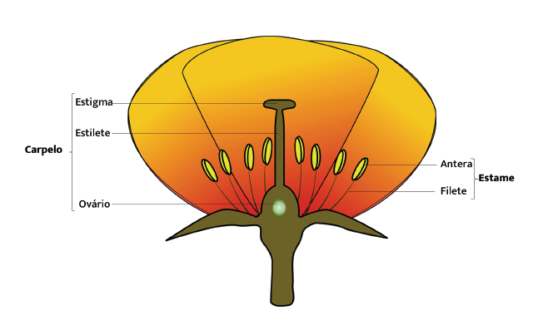
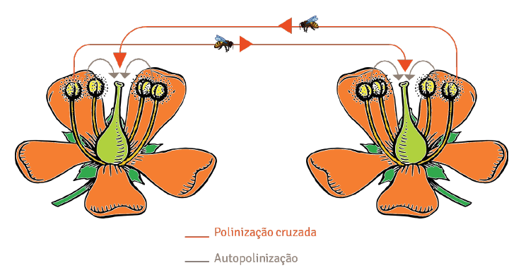
Planta
Autopolinização
Polinização cruzada

Slide 8
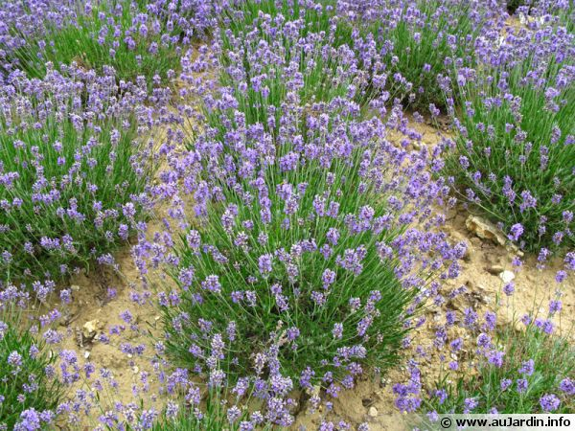
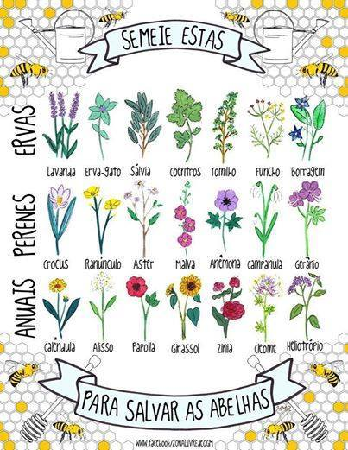
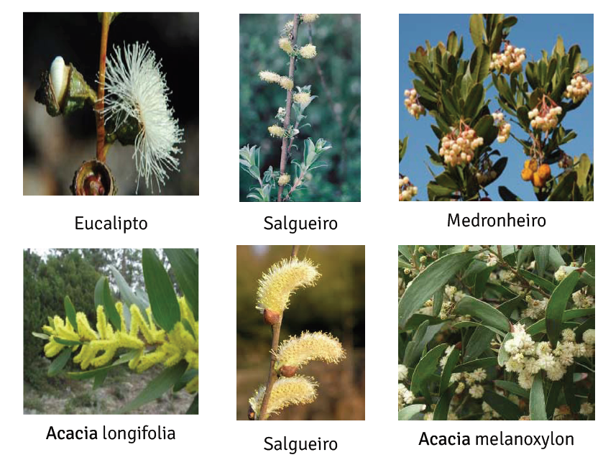
Plantas Melíferas
Notes:
As plantas melíferas são as que produzem néctar. Esta é uma substância açucarada que é
produzida nos nectários das flores com os quais as abelhas fabricam o mel. Os nectários que
servem para atrair os polinizadores encontram-se na base da parte feminina da flor. Algumas vezes
podem localizar-se em qualquer parte da estrutura da flor ou mesmo fora dela.
A maioria das flores apresenta manchas ou estrias que se denominam guias do néctar que são
riscas de diversas cores existentes sobre as pétalas das flores, normalmente invisíveis à vista
humana e que ajudam as abelhas a encontrar os nectários. Aquelas estrias reflectem os raios
ultravioletas visíveis pelas abelhas.
Por outro lado as estrias produzem aromas que são diferentes dos do resto da corola e que são
identificados pelas antenas das abelhas intensificando assim as pistas na direcção do néctar.
Além do néctar, com que fabricam o mel, as abelhas vão buscar às flores o pólen que levam para a
colmeia nos açafates das patas posteriores.
É com ambos que as abelhas se alimentam.
De entre muitas plantas meliferas, posso destacar o alecrim, o rosmaninho, a erva-de-santa-maria, os trevos, e a borragem
Quem tiver uma hortae arvores de fruto, que necessite da visita das nossas preciosas amigas, o melhor que tem a fazer é plantar alguma das especies referidas pelo meio. Sempre de frente para o sol e atrás da cultura que necessite que as abelhas visitem.

Slide 9
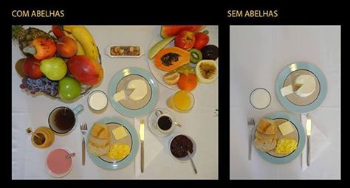
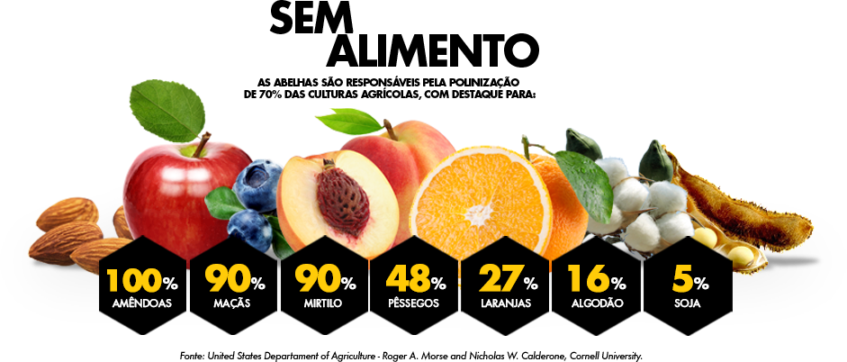
Polinização

Slide 10
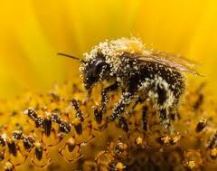
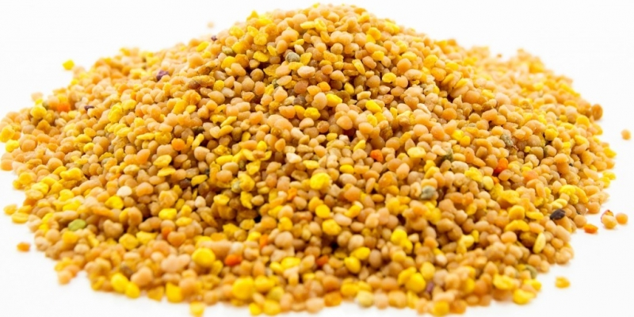
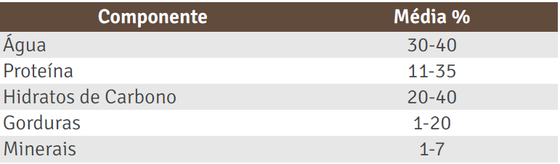
Polén

Slide 11
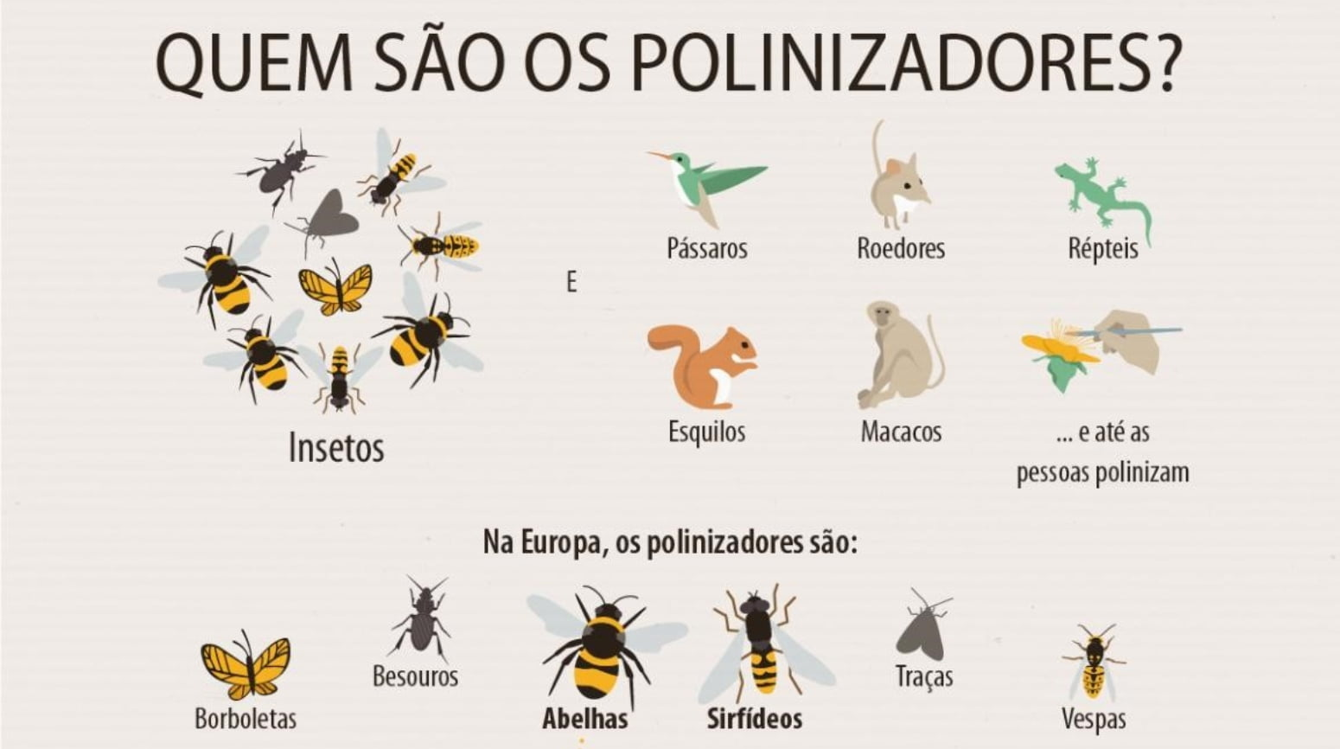

Slide 12
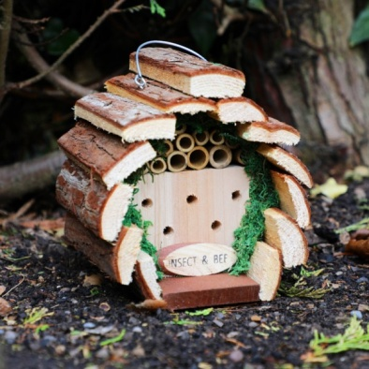
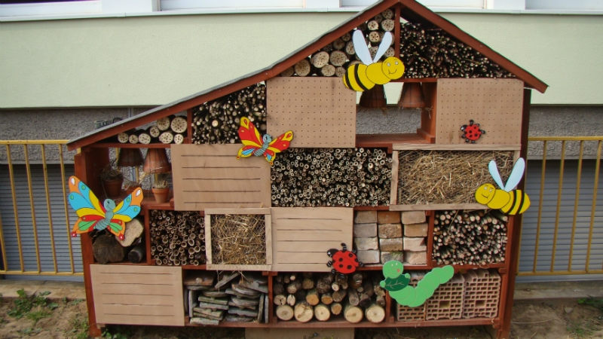
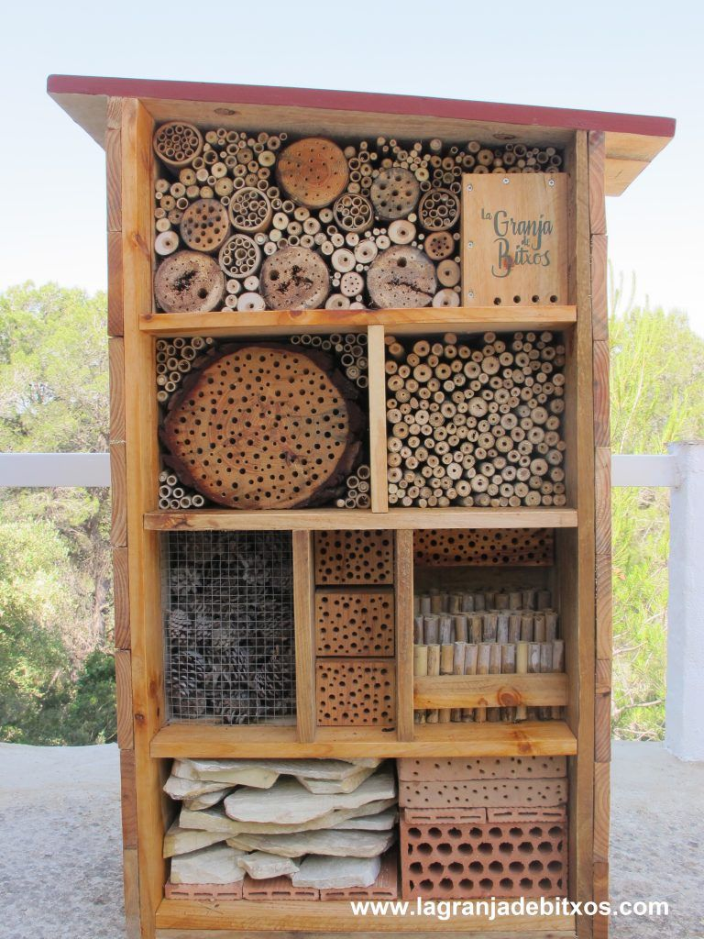
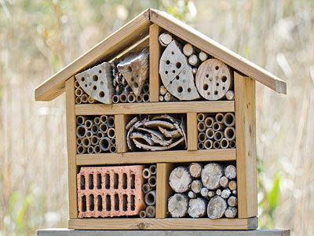
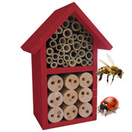

Slide 13
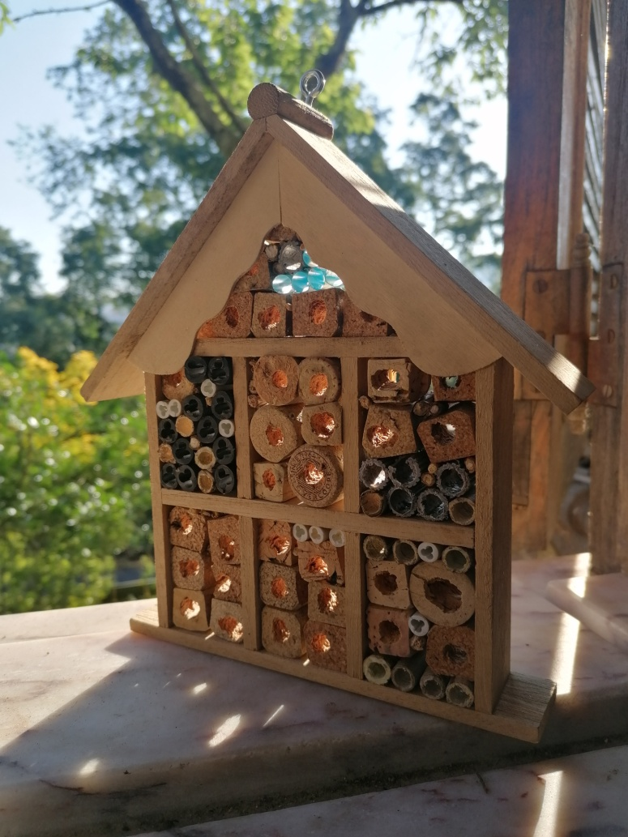
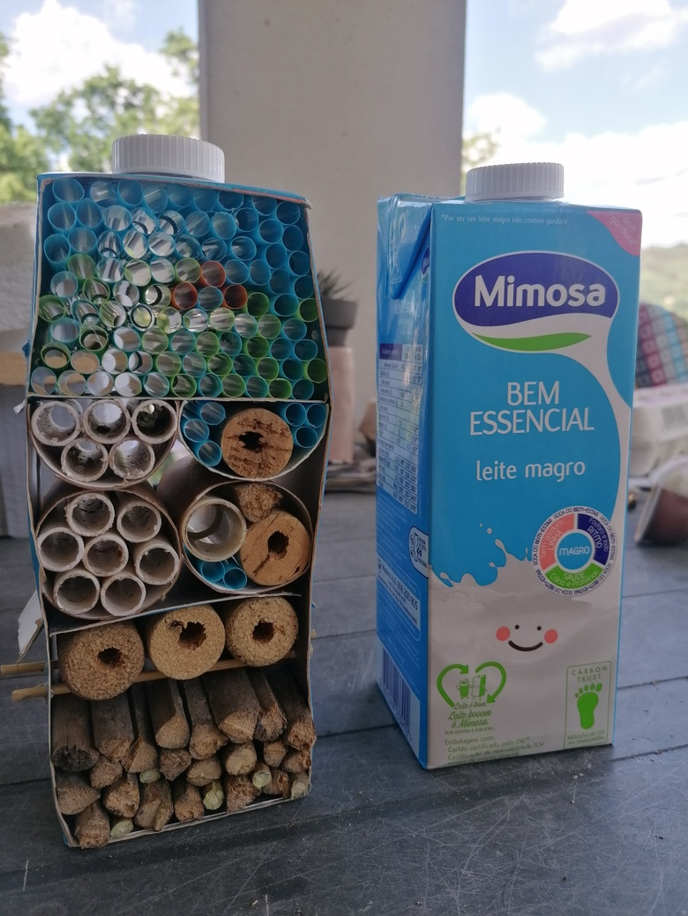

Slide 14
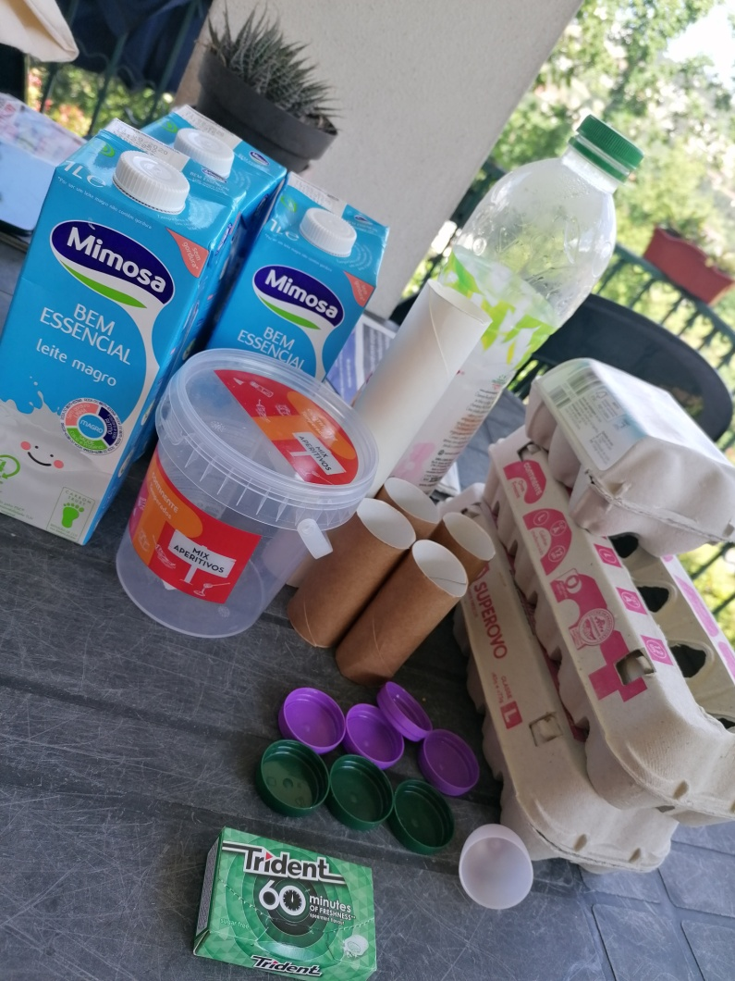
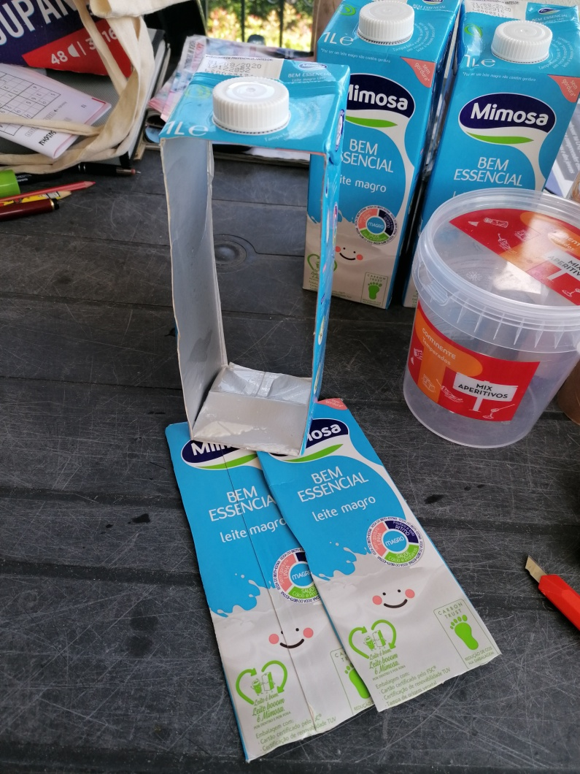
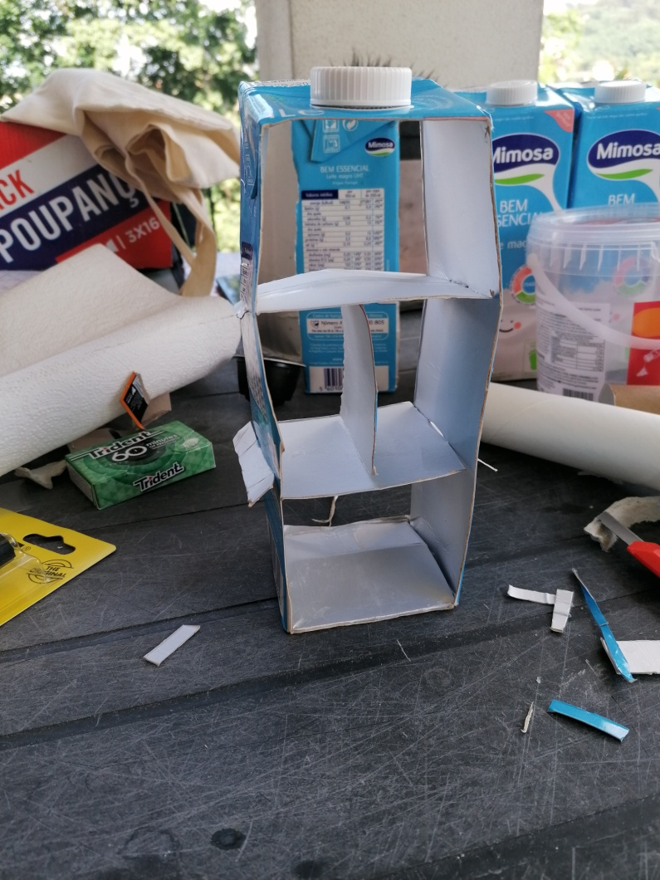
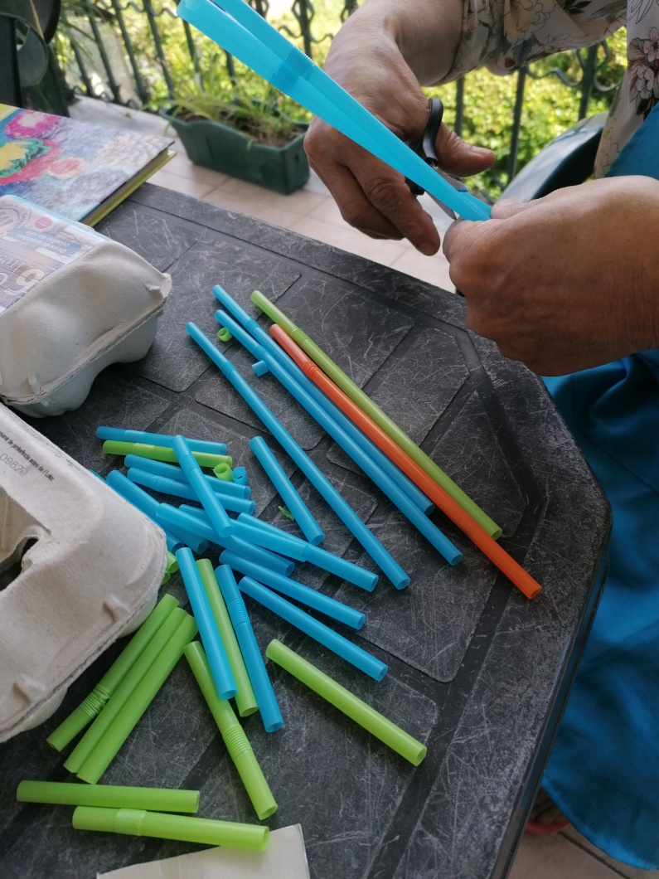

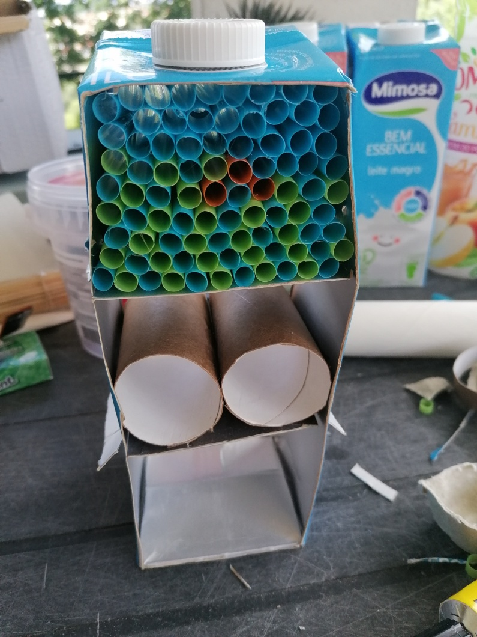
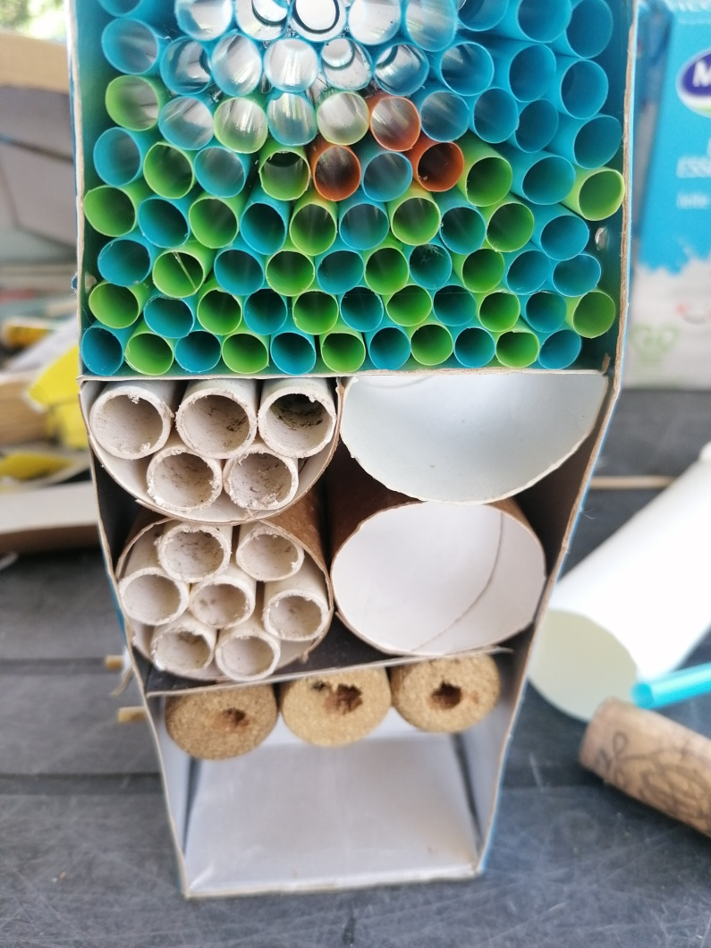

Slide 15
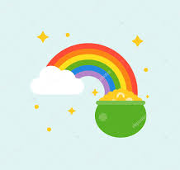
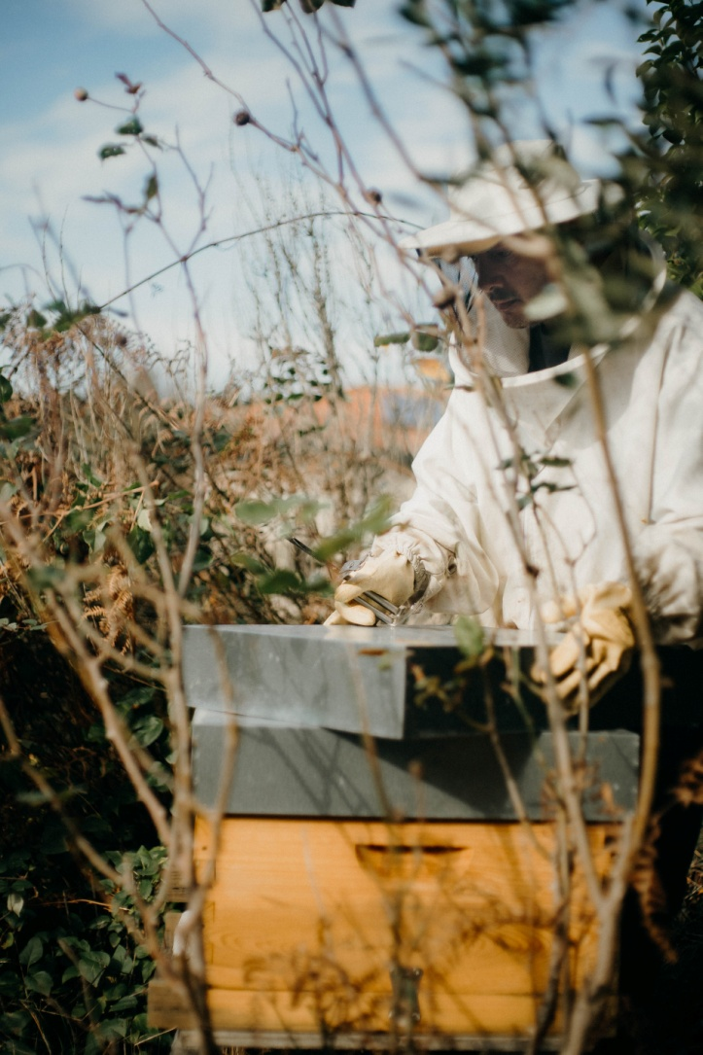
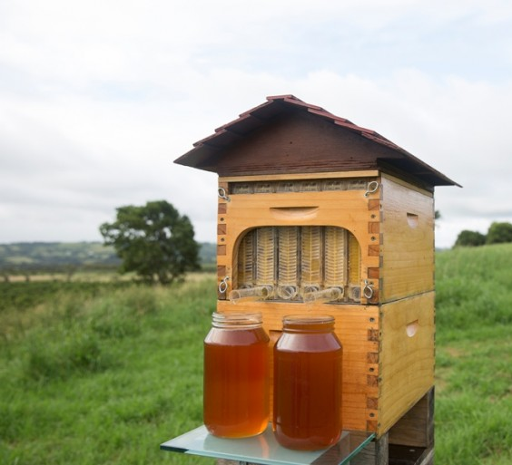
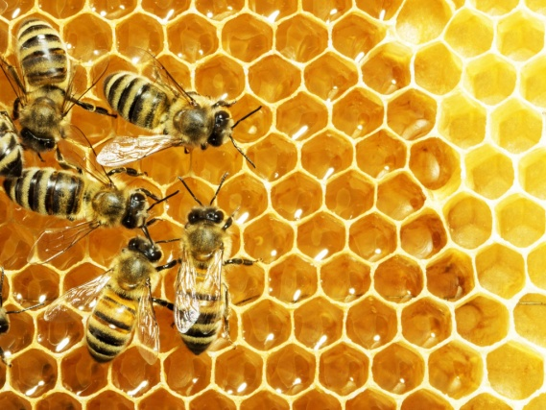
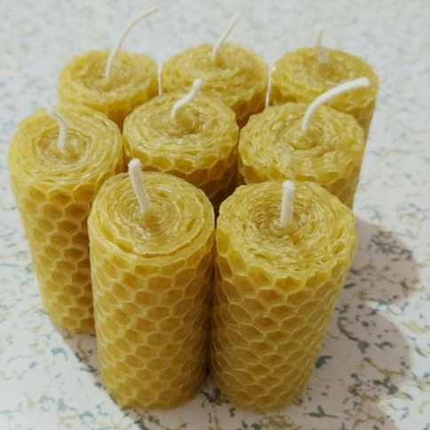
Apicultura

Slide 16
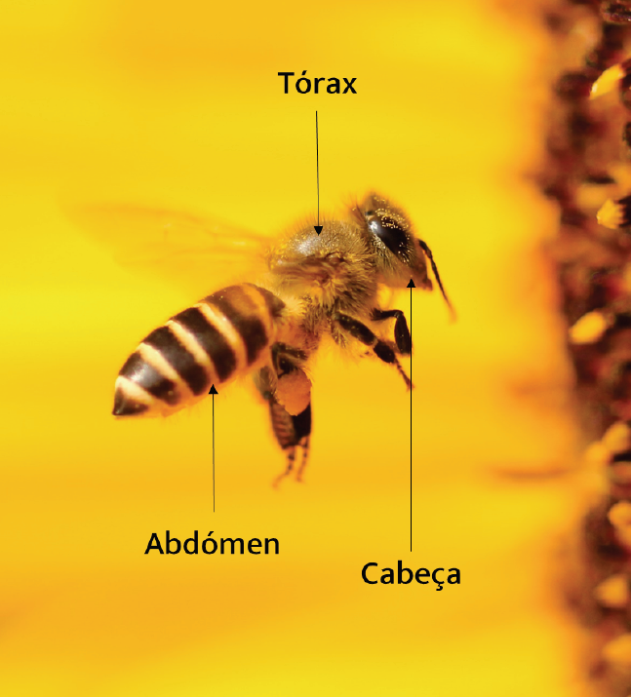
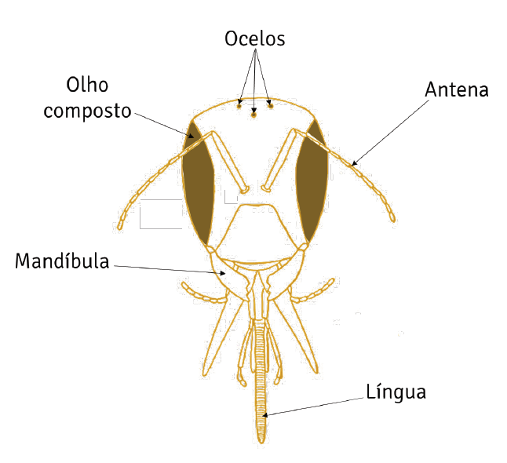
Abelha
Notes:
Aqui vamos dar a conhecer o projeto.
As três frases chave que o caraterizam.

Slide 17
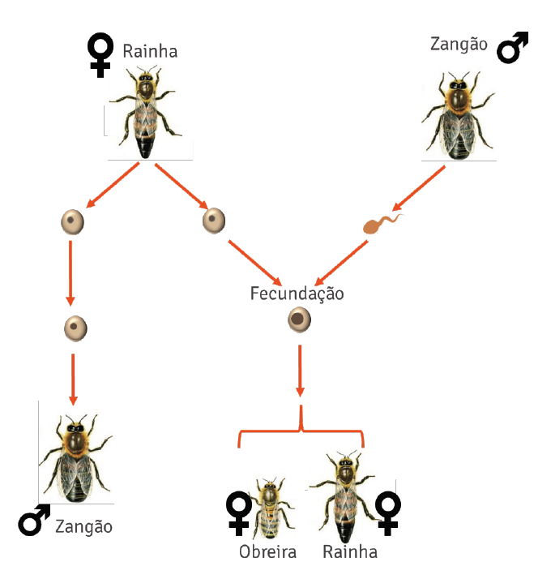
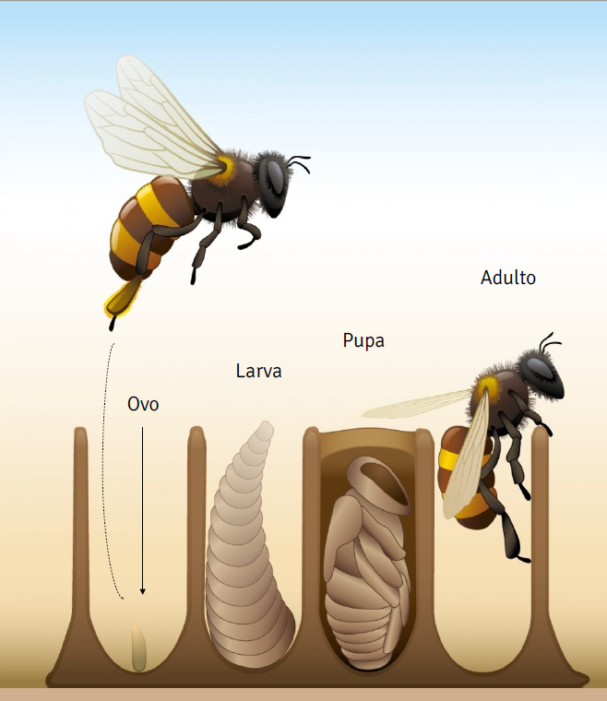
Ciclo de vida
Notes:
Aqui vamos dar a conhecer o projeto.
As três frases chave que o caraterizam.

Slide 18
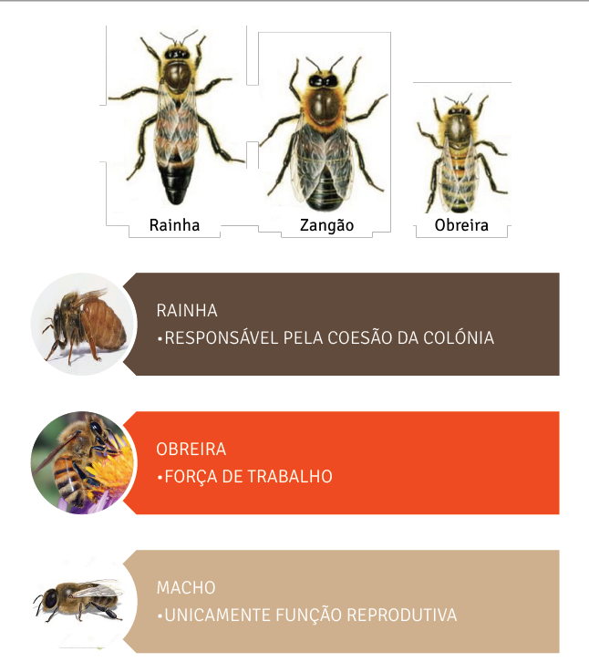
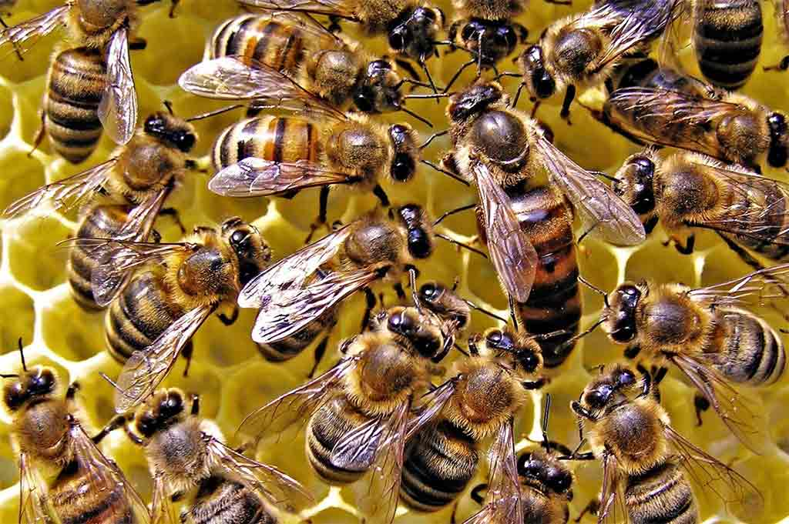
Sociedade das abelhas
Notes:
Aqui vamos dar a conhecer o projeto.
As três frases chave que o caraterizam.

Slide 19
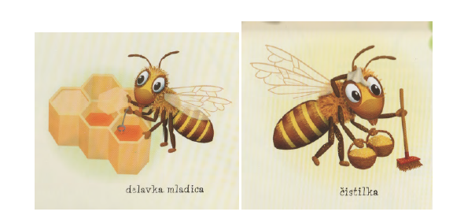
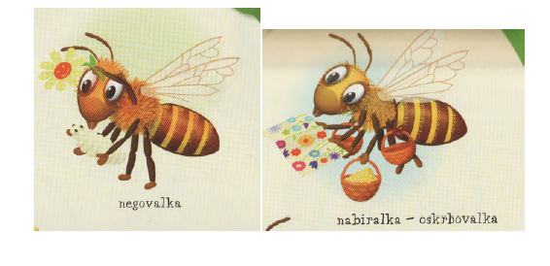
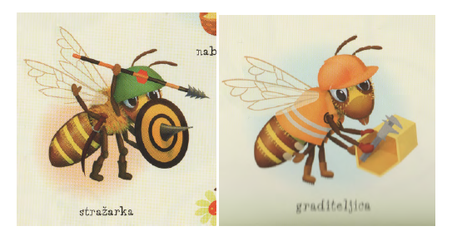
Tarefas das abelhas
Notes:
Aqui vamos dar a conhecer o projeto.
As três frases chave que o caraterizam.

Slide 20
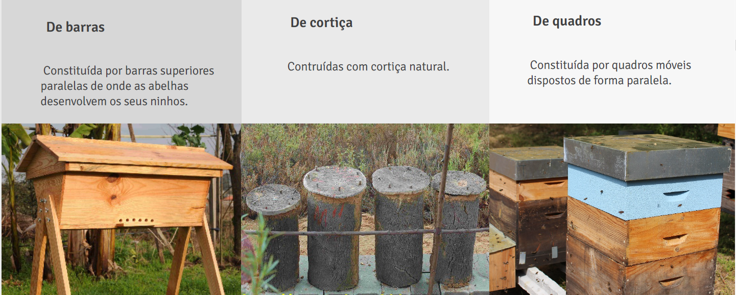
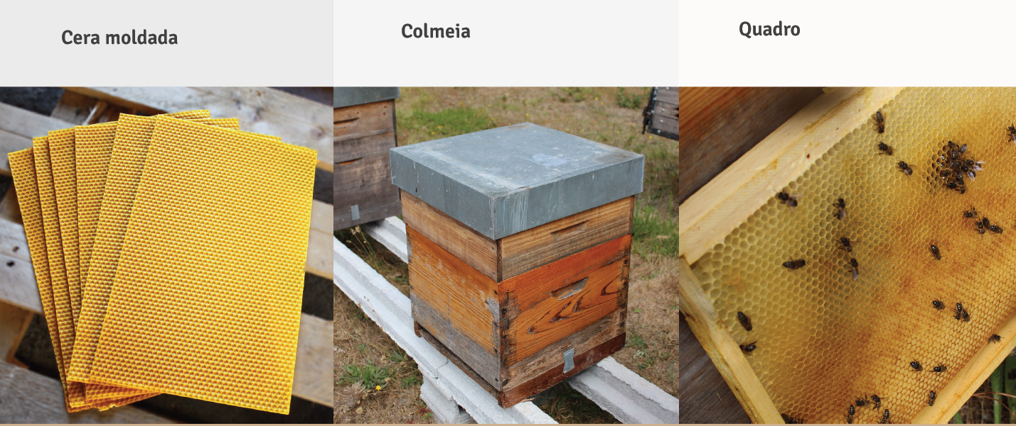
Apiário
Notes:
Aqui vamos dar a conhecer o projeto.
As três frases chave que o caraterizam.

Slide 21
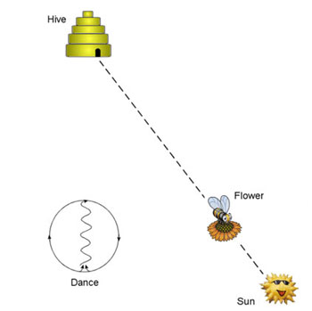
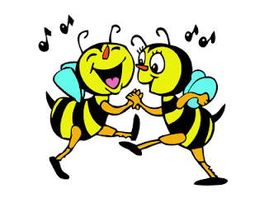
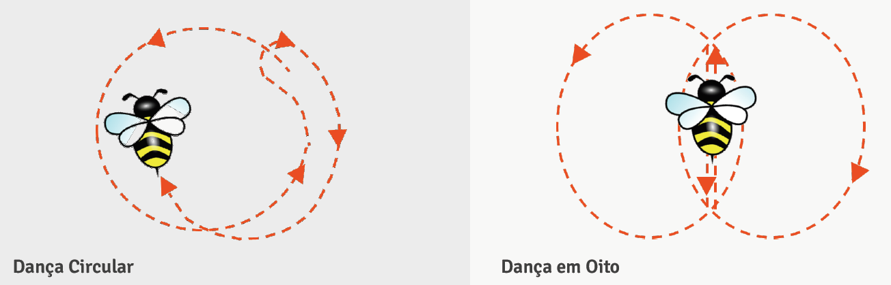
Adoram dançar!
Notes:
Aqui vamos dar a conhecer o projeto.
As três frases chave que o caraterizam.

Slide 22
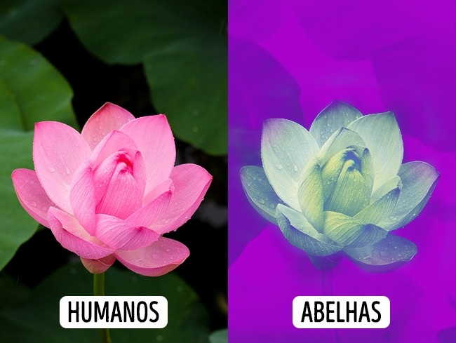
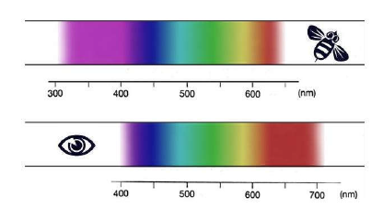

As abelhas não são do Benfica.
Notes:
Aqui vamos dar a conhecer o projeto.
As três frases chave que o caraterizam.

Slide 23
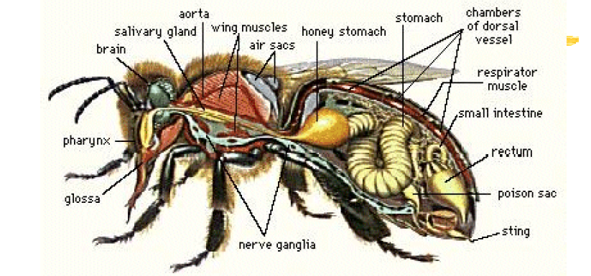
Notes:
O projeto tem diversas tarefas e boas práticas que se tencionam replicar.
Depois do caso de estudo de Liubliana e de termos sido uma das cidades selecionadas para abraçar este projeto. Iremos seguidamente dar a conhecer a aplicabilidade do projeto. O que gostariamos de fazer, onde gostariamos de chegar em 2020. Este projeto tenciona trabalhar a apicultura e a cidade. As boas práticas que tencionamos replicar, dividem-se me diversos grupos. Aquelas que consideramos centrais, o cerne do nosso projeto e o que almejamos alcançar primeiro.
As boas práticas complementares, aquelas que tencionamos trabalhar com afinco e que, em dialogo com a cidade líder, destacamos como essenciais para trabalhar ao longo destes 2 anos. E as melhorias, ou seja, o contributo que cada cidade poderá dar ao projeto e instituir como sua boa prática para o projeto.

Slide 24
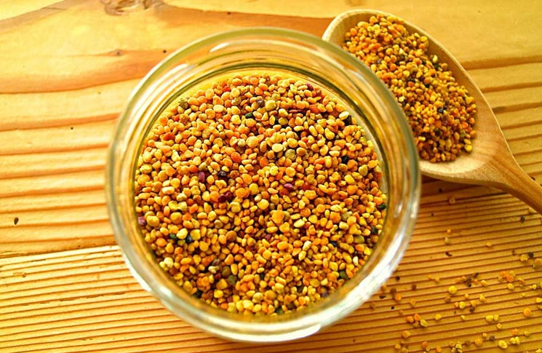



Produtos apícolas
E ainda…
Veneno
Geleia real
Notes:
As obrigatórias

Slide 25







Produtos apícolas
China
USA
Turquia
Notes:
As obrigatórias

Slide 26
Curiosidades das abelhas
1. As abelhas operárias (ou obreiras) são todas fêmeas. Os machos não se sabem alimentar sozinhos e só existem com o propósito de reprodução e, assim que terminam a sua função, são expulsos da colmeia.
2. As abelhas são muito limpinhas – querem que a sua colmeia esteja sempre imaculada (que elas próprias constroem hexágono a hexágono)! Se alguma sujidade entra na colmeia, estes insetos certificam-se que é removida imediatamente. Até quando chega a hora da sua morte, as abelhinhas deslocam-se para outro lugar fora da colmeia para terem a certeza que não a contaminam.
Notes:
Aqui vamos dar a conhecer o projeto.
As três frases chave que o caraterizam.

Slide 27
3. Só existe uma abelha-rainha por colmeia e, enquanto a rainha vive entre 2 a 3 anos, as obreiras vivem apenas 6 ou 8 semanas. A rainha é criada, não nasce já assim – as abelhas operárias alimentam várias larvas com geleia real durante um período de tempo e esta geleia tem tantas vitaminas e nutrientes que permite às larvas tornarem-se rainhas. Como só pode existir uma abelha-rainha por colmeia, as potenciais rainhas lutam até à morte até que só reste uma.
Notes:
Aqui vamos dar a conhecer o projeto.
As três frases chave que o caraterizam.

Slide 28
4. As abelhas são os únicos insetos a produzirem mel e até já estão habituadas a produzir em grandes quantidades para que os apicultores fiquem com uma porção e o restante lhes sirva de alimento.
5. São também o único insecto a produzir uma substância que os humanos consomem – o mel é também o único alimento que nunca se estraga por ter demasiado açúcar (até no túmulo de Tutankamon se encontrou mel comestível)!
Notes:
Aqui vamos dar a conhecer o projeto.
As três frases chave que o caraterizam.

Slide 29
6. Cada colónia de abelhas tem um odor distinto que permite às abelhas identificar os membros da sua colónia e assim, as abelhas que têm um odor diferente, são consideradas inimigas.
7. A abelha-rainha produz cerca de 2.000 ovos por dia! E até consegue selecionar o género das suas larvas (escolhendo maioritariamente as fêmeas).
8. As abelhas são responsáveis por 80% de toda a polinização portanto, da próxima vez que estiveres a comer uma fruta ou vegetal, agradece às abelhas.
Notes:
Aqui vamos dar a conhecer o projeto.
As três frases chave que o caraterizam.

Slide 30
9. Uma abelha produz, em média, 1/12 de uma colher de chá de mel durante a sua vida. Para produzir meio litro de mel são precisas 556 abelhas e 2 milhões de flores. Entre 50 a 100 flores são polinizadas durante uma viagem de recolha e 30 ml de mel é o suficiente para dar energia a uma abelha para voar à volta do mundo (no entanto, não se costumam afastar mais de 10 km da sua colmeia)
10. As abelhas produzem mel desde há, pelo menos, 150 milhões de anos!
Notes:
Aqui vamos dar a conhecer o projeto.
As três frases chave que o caraterizam.

Slide 31
Desafio
Quantas coisas sabem agora sobre as abelhas e os polinizadores?

Slide 32
“Se as abelhas desaparecerem da face da Terra, a humanidade terá apenas mais quatro anos de existência. Sem abelhas não há polinização, não há reprodução da flora, sem flora não há animais, sem animais, não haverá raça humana.”
Albert Einstein (1879/1955)
Obrigado pela atenção!

